Slide 1


Název prezentace
INFORMATIKA
pro profesně zaměřené obory
Název projektu | Rozvoj vzdělávání na Slezské univerzitě v Opavě
Registrační číslo projektu | CZ.02.2.69/0.0./0.0/16_015/0002400
Prezentace předmětu:
Informatika
pro profesně zaměřené obory
Vyučující:
Ing. Josef Botlík

Slide 2

2. tutoriál
Práce s textem, MS Word
Textový editor MS Office Word – možnosti využití.
Možnosti aplikace Word, jednotlivé karty aplikace,
Základní objekty při práci s textem, odstavce, styly, editační a korekturní nástroje, tabulky, výpočty, grafické objekty (obrázky, grafy), reference.
Sledování změn, slučování dokumentů, hromadná korespondence.
Ing. Josef Botlík
botlik@opf.slu.cz
elearning.opf.slu.cz
disk L, botlik/public

Slide 3

  PRÁCE S TEXTEM,
  MS WORD
  Práce s kartami
Cílem přednášky je
Seznámit studenty se základními principy objektově orientované práce v prostředí MS Office.
Seznámit studenty s objekty dostupnými v jednotlivých aplikacích.
Seznámit studenty s pravidly práce s objekty a s nástroji pro práci.
Studenti se budou orientovat ve vlastnostech a zvládnou intuitivní vyhledávání vlastností a parametrů objektů
.
Ing. Josef Botlík

Slide 4
  PRÁCE S TEXTEM, MS WORD
  PRÁCE S TEXTEM, MS WORD
  3.3 Práce s kartami
  3.3.1 Karta Vložení
  3.3.2 Karta Návrh
  3.3.3 Karta Rozložení
  3.3.4 Karta Reference
  3.3.5 Karta Korespondence
  3.3.6 Karta Revize
  3.3.7 Karta Zobrazení
.
  Struktura přednášky

Slide 5
  Práce s kartami
Pro jakoukoli práci je dobré znát, co lze provádět pomocí jednotlivých karet. V podstatě by měla platit zásada, že karty vybíráme podle požadované práce.
Ve stručnosti, pokud budu chtít nastavit velikost stránky, měl bych si nejdříve uvědomit, že se jedná o něco, co vidím, tedy o vzhled a rozložení objektů (chci nastavit změnu v rozložení objektu stránka).
Proto nebudu hledat volbu např. na kartě Domů, která obsahuje nástroje pro práci s formáty a schránkou, ale podívám se, která karta je mým požadavkům nejbližší.
Intuitivně tedy vyberu kartu Rozložení.

Slide 6

  Práce s kartami
Karta Domů
je standardně rozdělena do 5 skupin voleb:
Schránka (1), Písmo (2), Odstavec (3), Styly (4) a Úpravy (5).

Slide 7
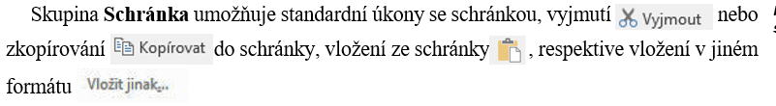
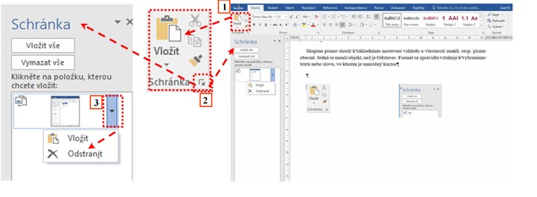

  Práce s kartami
Karta Domů > Schránka

Slide 8
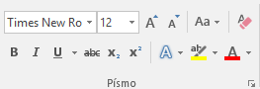
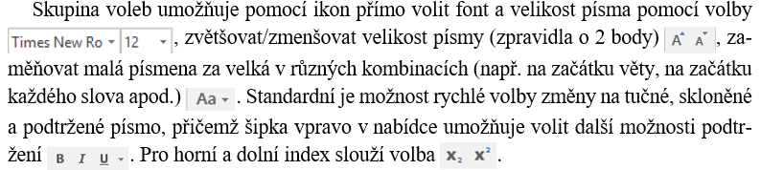
  Práce s kartami
Karta Domů > Písmo
slouží k základnímu nastavení vzhledu a vlastností znaků, resp. písma obecně. Jedná se menší objekt, než je Odstavec. Formát se zpravidla vztahuje k vybranému textu nebo slovu, ve kterém je umístěný kurzor

Slide 9
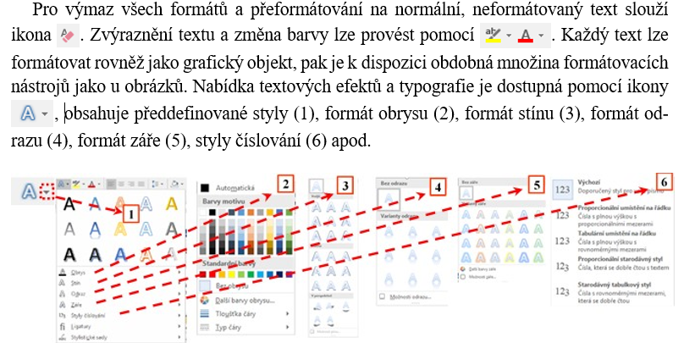
  Práce s kartami
Karta Domů > Písmo

Slide 10
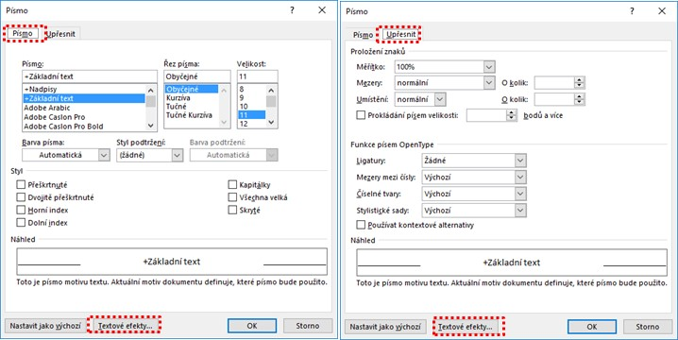
  Práce s kartami
Karta Domů > Písmo
Okno má dvě záložky, v záložce Písmo je základní formátování, rozšířené o další volby, například formát Kapitálky. Druhá záložka Upřesnit umožňuje nastavování pozice na řádku, úpravu šířky mezer, prokládání znaků apod. Na obou záložkách je Náhled, kde jsou vybrané volby ihned zobrazeny. Na obou záložkách je tlačítko Upřesnit, kde lze opět nastavit textových efekty, obdobně jako v nabídce

Slide 11
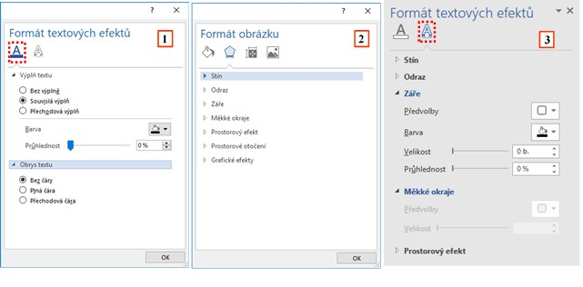
  Práce s kartami
Karta Domů > Písmo
Volba Textové efekty je závislá na vybraném objektu. Bude-li vybraný text, pak se volbou Domů > Písmo > Textové efekty zobrazí dialogové okno Formát textových efektů (1), při výběru obrázku volba Domů > Písmo > Textové efekty zobrazí dialogové okno Formát obrázku (2). Jednotlivé nabídky jsou shodné s nabídkou v podokně Formát objektu, dostupného pomocí pravého tlačítka myši a volby Formát (3) a nabídkou Textové efekty a typografie

Slide 12
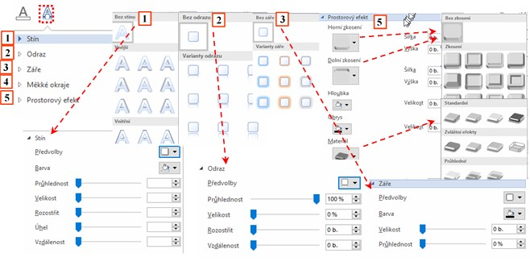
  Práce s kartami
Karta Domů > Písmo > Textové efekty

Slide 13

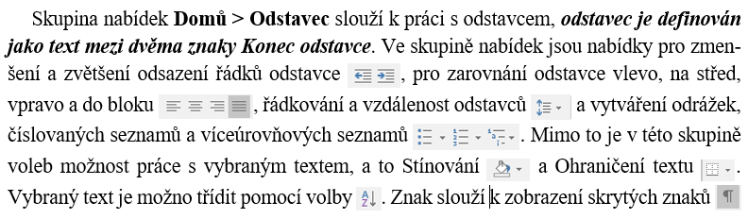
  Práce s kartami
Karta Domů Odstavec

Slide 14
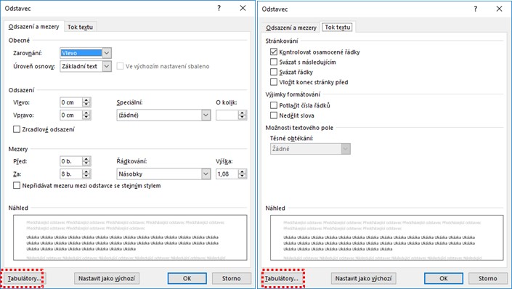
  Práce s kartami
Karta Domů > Odstavec
V záložce Odsazení a mezery lze nastavit základní odsazení prvního a dalších řádků a definovat mezery před a za odstavcem. V záložce Tok textu lze definovat chování řádků na konci stránky, kdy lze řádky svázat tak, aby nebyly rozděleny při přechodu na novou stránku. Důležitá je volba, umožňující vložit konec stránky před odstavec. V tomto případě bude odstavec vždy začínat na nové straně, ale nebude indikován znakem Konec stránky.

Slide 15
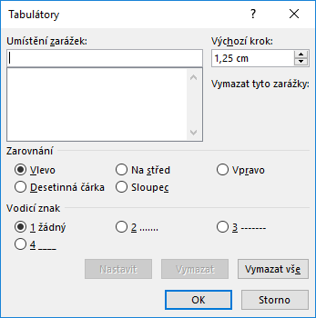
  Práce s kartami
Karta Domů > Odstavec
Na obou záložkách je k dispozici tlačítko Tabulátory, umožňující definovat typ, výchozí krok a pozici tabulátoru. Typy tabulátorů jsou:
Zarovnání - Vlevo, Vpravo, Na střed, Desetinná čárka, Sloupec.
Tabulátorům lze přiřadit vodící znaky, použít lze tečky, čárky, podtržítka.

Slide 16

  Práce s kartami
Karta Domů > Styly
Skupina voleb Domů > Styly obsahuje základní nabídku stylů (tzv. Galerie stylů). Styl je v podstatě množina formátů, které lze aplikovat na odstavec nebo vybraný text. Styly můžeme vytvářet a modifikovat. Nový styl vždy vychází z existujícího stylu. Styl obsahuje i informaci o následujícím stylu. Styly lze dále organizovat do motivů (karta Návrh), kde lze využít pro různé motivy odlišné styly shodného typu (například styl pro Nadpis 1 lze vytvořit odlišný pro různé motivy). Styly lze vyhledávat a identifikovat, proto je lze využívat pro vytváření informací o dokumentu, například k vytváření obsahu dokumentu. Existuje množina předdefinovaných stylů, které lze použít pro formátování těla textů, nadpisů různých úrovní, poznámek pod čarou apod. Styly lze přenášet mezi dokumenty, v případě otevření více dokumentů s různými styly je lze propojit.

Slide 17
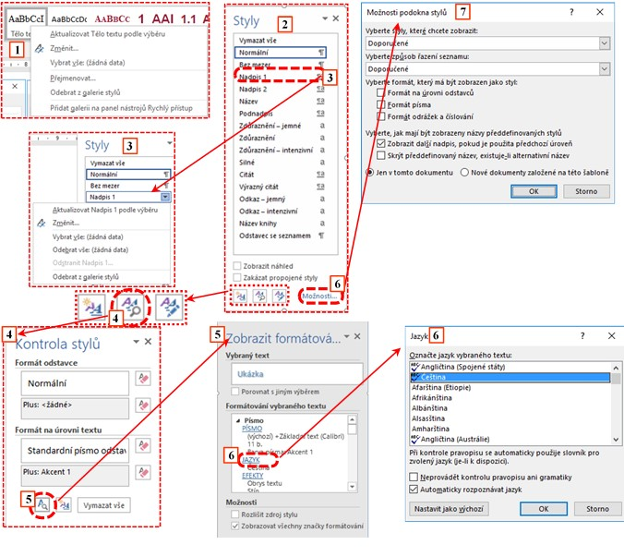
  Práce s kartami
Karta Domů > Styly
Editaci a stylu lze provést buď kliknutím pravým tlačítkem myši na příslušný styl ve skupině voleb Styly (1), nebo pomocí nabídky otevřením podokna Styly (2). V případě použití podokna lze dále se styly pracovat buď výběrem příslušného stylu a kliknutím pravým tlačítkem myši (3), nebo pomocí ikon ve spodní části podokna (na obrázku tečkovaně ohraničené)

Slide 18


  Práce s kartami
Karta Domů > Styly

Slide 19
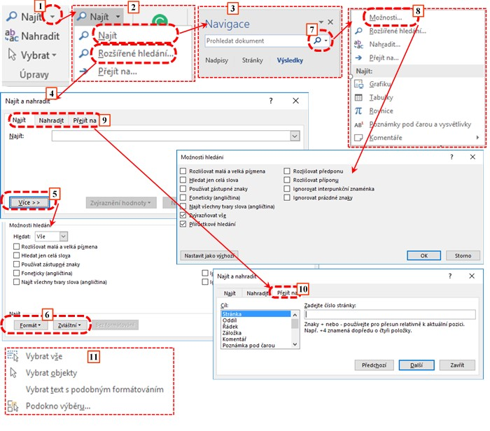
  Práce s kartami
Karta Domů > Úpravy
Skupina voleb Domů >Úpravy zahrnuje nástroje pro vyhledávání a nahrazování textu a pro výběr textu. Nabídka Najít existuje ve dvou variantách, volba Najít aktivuje podokno Navigace (3). Kliknutím na doplňující šipku vpravo (1) se otevře rozšiřující menu (2). Volba Rozšířené hledání aktivuje dialogové okno Najít a Nahradit (4). Možnosti vyhledávání lze rozšířit pomocí volby Více (5), kdy se aktivuje další část okna. Důležitá nastavení jsou dále v nabídce Formát a Zvláštní, kde jsou možnosti vyhledávání podle formátu, respektive vyhledávání skrytých znaků (například znaku Konec odstavce).

Slide 20
  Práce s kartami
Karta Domů > Úpravy
Z podokna Navigace lze aktivovat volbu Hledat jiné věci (7), otevře se rozšiřující menu, pomocí kterého lze aktivovat další možnosti hledání (8).
Vyhledávání pomocí podokna Navigace vyhledá a vypíše všechny výskyty hledaného výrazu. Naproti tomu dialogové okno Najít a nahradit obsahuje nejen nabídku (záložku) pro vyhledávání, ale i pro nahrazování a přecházení na jiné objekty (9, 10). Při vyhledávání lze použít i zástupné znaky „*“ a „?“. Součástí skupiny voleb Úpravy je i nabídka Vybrat, která obsahuje další nabídky.

Slide 21
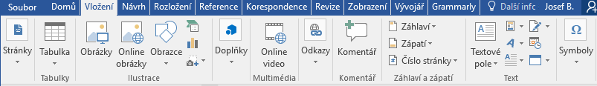
  Práce s kartami
Karta Vložení
Stránky.
Tabulky.
Ilustrace.
Doplňky.
Multimédia.
Komentář.
Záhlaví a zápatí.
Text.
Symboly.
Karta Vložení slouží ke vkládání základních objektů s výjimkou vkládání obsahu schránky a některých objektů založených na polích, jako je např. obsah dokumentu. S některými objekty je možné pracovat na více kartách, například objekt Komentář má alternativní nabídku na kartě Revize, případně po kliknutí pravým tlačítkem myši v kontextovém menu je nabídka Vložit komentář. Obdobně vkládání konce stránky lze provést na kartě Rozložení. Karta je rozdělena do následujících skupin voleb:

Slide 22
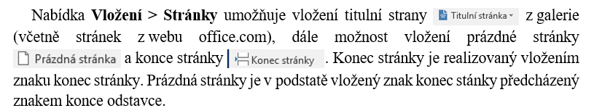
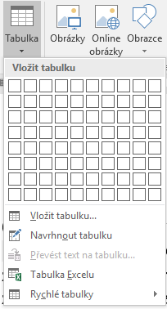
  Práce s kartami
Karta Vložení
Nabídka Vložení > Tabulka umožňuje vložit nebo navrhnout tabulku výběrem nebo zadáním příslušného počtu řádků a sloupců, dále umožňuje vložit tabulku Excelu, v tomto případě dojde k přepnutí pracovního prostředí do prostředí aplikace Excel. Pokud existuje text, který má vhodnou strukturu (lze rozlišit sloupce a řádky, přičemž sloupce jsou odlišitelné pomocí oddělovače nebo konstantní šířky) lze pomocí této nabídky převést na tabulku. Pomocí nabídky Rychlé tabulky lze nadefinovat vzhled tabulky.

Slide 23
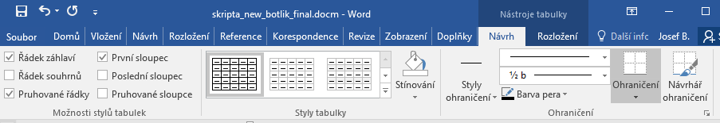
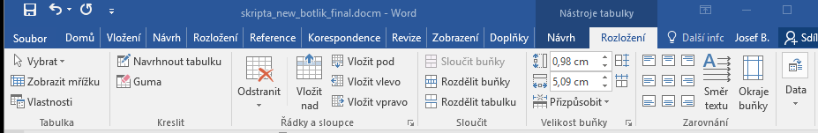
  Práce s kartami
Karta Vložení > Tabulka
Pokud vytvoříte tabulku, lze výběrem této tabulky aktivovat dvé karty – Nástroje tabulky, a to kartu Návrh a kartu Rozložení.

Slide 24
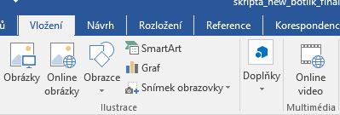
  Práce s kartami
Karta Vložení
Nabídka Vložení > Ilustrace obsahuje sadu dostupných základních objektů, které se dají do dokumentu vkládat. Mezi tyto objekty patří obrázky, obrazce (indikované v nabídce Formát jako Nástroje kreslení). V nabídce základních obrazců je i možnost vložení textového pole. Ve skupině voleb Ilustrace lze dále vkládat objekt SmartArt, umožňující širokou škálu propojených textů a grafických objektů (dříve označováno jako organizační diagram. Lze zde rovněž vkládat grafy výřezy obrazovky.
Nabídka Vložení > Doplňky poskytuje přehled o nainstalovaných doplňcích aplikace Word nebo sady Office. Správa doplňků je standardně v nabídce Soubor > Možnosti > Doplňky.
Vložení > Multimédia umožňuje připojení k multimediálnímu obsahu, standardními zdroji je vyhledávač Bing, YouTube nebo lze vložit do dokumentu kód pro vložení videa z webu.

Slide 25

  Práce s kartami
Karta Vložení > Odkazy
Nabídka Vložení > Odkazy umožňuje vytvářet záložky v dokumentu a následně křížové odkazy na tyto záložky, popřípadě hypertextové odkazy. Hypertextový odkaz může být na www stránku, jiný dokument nebo místo v existujícím dokumentu. Hypertextové odkazy jsou dostupné rovněž z místní nabídky (dostupné po kliknutí na objekt pravým tlačítkem myší). Nabídka Vložení > Komentář umožňuje vložení komentáře. Komentář je nástroj využívaný při revizi dokumentu, pro komentování akcí prováděných zpravidla v režimu úprav dokumentu více uživateli.

Slide 26

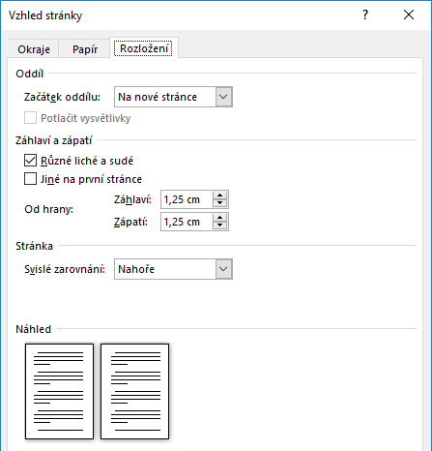
  Práce s kartami
Karta Vložení > Záhlaví a zápatí
Vkládat můžeme nejen objekty, které jsou součástí informací, ale i objekty, které doplňují či upravují nastavení nebo zobrazení dokumentu. Mezi tyto objekty patří záhlaví a zápatí strany, což je oblast nahoře a dole na straně, která je nezávislá na vlastním textu a opakuje se na požadovaných stránkách (např. v celém dokumentu, na lichých stránkách, v oddílu apod.) Záhlaví a zápatí lze aktivovat i poklepnutím myši na horní/dolní okraj stránky.
Vlastnosti záhlaví a zápatí lze upravovat v nabídce Rozložení > Vzhled stránky > > záložka Rozložení.

Slide 27
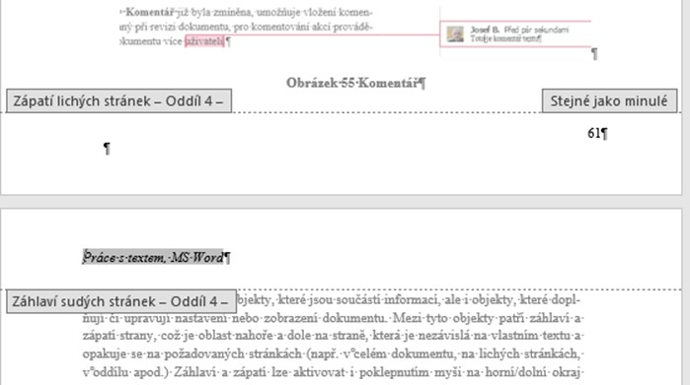
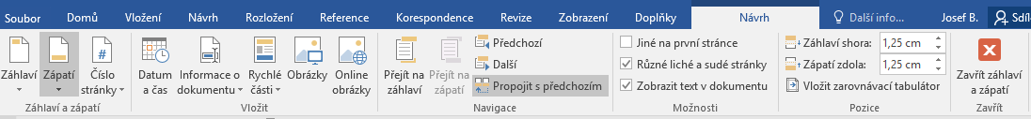
  Práce s kartami
Karta Vložení > Záhlaví a zápatí
Při aktivaci záhlaví a zápatí se indikuje, jak je propojené s ostatními stranami. Častým objektem vkládaným do záhlaví/zápatí je číslování stránek. Při aktivním záhlaví/zápatí je dostupná karta Vlastnosti záhlaví a zápatí, Návrh.

Slide 28

  Práce s kartami
Karta Vložení > Záhlaví a zápatí
Skupina voleb Vložení > Text slouží k rozšířené práci s textem, obsahuje nástroj pro práci s textovým polem, rychlými částmi (vložení polí Autor, Předmět, Společnost apod.), textem typu WortArt, Iniciálu (velké písmeno stylu kapitálka na začátku textu), speciálními typy polí (datum, podpis), text z jiného souboru apod. Textové pole je možné oproti nabídky Vložení > Ilustrace > Obrazce vkládat formátované pomocí předdefinovaných stylů. Poslední skupina voleb Vložení > Symboly slouží ke vkládání matematických výrazů a speciálních symbolů.

Slide 29
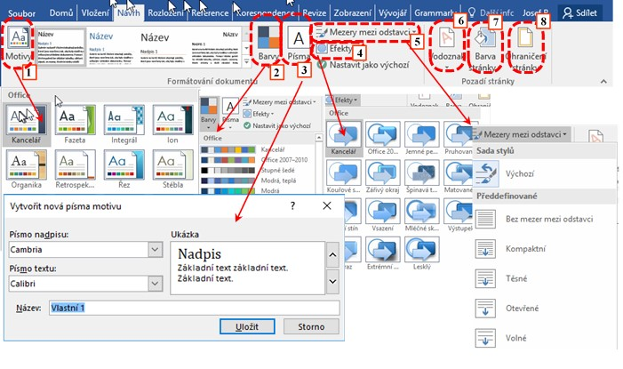
  Práce s kartami
Karta Návrh
Umožňuje nastavit pro dokument Motivy, což jsou kombinace stylů a formátů. Obsahuje množinu předdefinovaných motivů (1). Pro každý motiv lze dále použít Barvy motivu (2) a vytvářet vlastní sady písem prostřednictvím nabídky Písma (3).

Slide 30
  Práce s kartami
Karta Návrh
Pro grafické objekty lze stanovit předdefinované barvy, čáry, stíny atd. a uložit jako Efekty (4). Pro práci s motivy lze definovat i nastavení odstavců (5).
Na kartě Návrh se dále nacházejí některé činnosti související se vzhledem stránky. Doporučuji si tyto činnosti zapamatovat, protože jsou uloženy poněkud nelogicky (vztahují se ke stránce, přitom nastavení stránky je na kartě Rozložení > Vzhled stránky, respektive by nastavení svádělo k volbě karty Zobrazení. Jedná se o Vodoznak, Barva stránky a Ohraničení stránky (6), (7), (8).

Slide 31
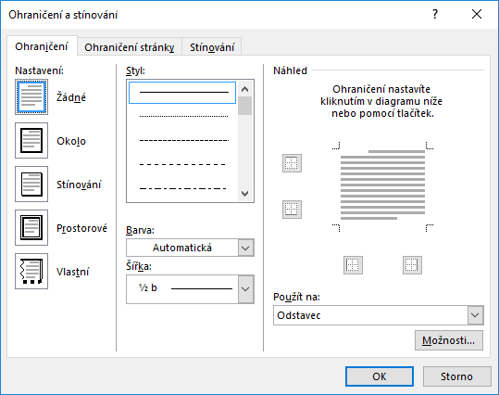
  Práce s kartami
Karta Návrh
Vodoznak je text nebo obrázek, který se na stránce zobrazuje, ale není součástí textu. Pokud je jako vodoznak, lze jej zesvětlit, aby nenarušoval vzhled dokumentu. Pokud vkládáme jako vodoznak text, lze určit jeho umístění na stránce. Barva stránky umožňuje vložit jako pozadí stránky barvu, výplň, texturu i obrázek. Vodoznak překrývá barvu stránky. Pro obrázek jako vodoznak lze upravit velikost, pro obrázek jako barva, nelze měnit velikost ani obrázek barevně upravovat. Vodoznak, Barva stránky a Okraje aktivují příslušnou vlastnost pro všechny stránky v dokumentu a jsou ve skupině voleb Pozadí stránky.
Nabídky jsou částečně obsaženy i na kartě Rozložení > Vzhled stránky (například volba Ohraničení a stínování)

Slide 32
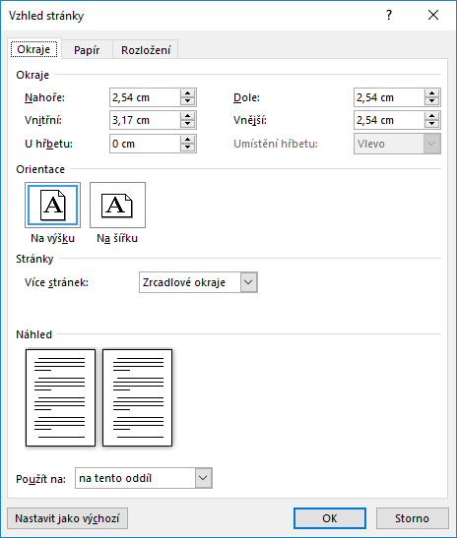
  Práce s kartami
Karta Rozložení
Karta rozložení se používá v případě, že je chcete nějakým způsobem rozložit objekty, se kterými pracujete. Opět je název karty poněkud matoucí, protože kombinuje práci s objekty, které mají samostatnou nabídku na jiné kartě (například rozložení textu v odstavci – viz karta Domů), dále umožňuje upravit polohu objektů na stránce (polohu v textu, pozici na stránce, překrývání s textem, překrývání objektů apod. – viz standardně na kartách Formát) a nastavení vzhledu stránky (okraje, orientaci, velikost), což zavádí mylně k vlastnostem Zobrazení.

Slide 33
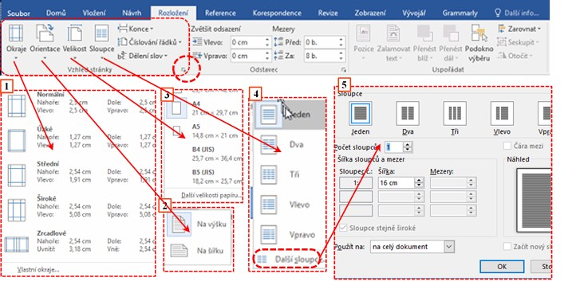
  Práce s kartami
Karta Rozložení
Nejčastěji používané nástroje jsou dostupné pomocí nabídek Okraje (1), Orientace (2), Velikost (3) a Sloupce (4). Dále je možné nastavit konce stránky, sloupců či oddílů , obtékání textu, číslování řádků a dělení slov.

Slide 34
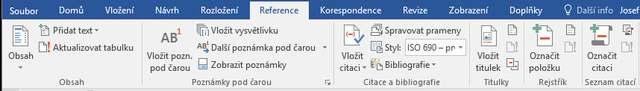
  Práce s kartami
Karta Reference
V reálném životě je reference jakýmsi odkazem na jiný objekt (například při hledání zaměstnání uvádíme reference od předchozích zaměstnavatelů, tedy dáváme odkaz na naši bývalou práci).
Karta Reference bude tedy obsahovat nástroje s takovými částmi textu, které souvisí s jinými informacemi nebo textem. Aplikace musí rozeznat, na jaký text má odkazovat, to bývá zabezpečeno buď pomocí formátu, resp. stylu (zpravidla podle stylu Nadpis nebo podle typu titulku) či pomocí odkazů na definovaná místa (záložky, položky rejstříku apod.) Karta Reference obsahuje následující skupiny voleb:
Obsah.
Poznámka pod čarou.
Citace a bibliografie.
Titulky.
Rejstřík.
Seznam citací.

Slide 35
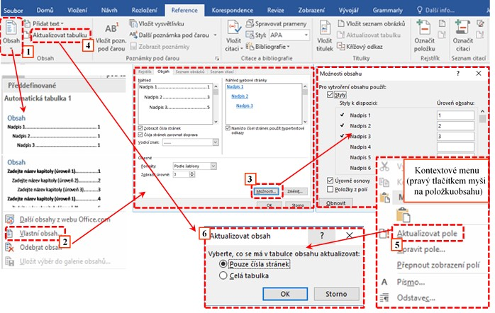
  Práce s kartami
Karta Reference
Skupina voleb Obsah (1) obsahuje nástroje pro vytváření a modifikaci obsahu dokumentu. Obsah a jeho úrovně jsou definovány pomocí stylů (zpravidla nadpisy určité úrovně). Nabídka obsahuje předdefinované formáty obsahu a možnost tvorby vlastního obsahu (Obsah> Vlastní obsah (2), (3)).
Nabídka Obsah vygeneruje v podstatě seznam hypertextových odkazů. Obsah lze aktualizovat pomocí nabídky Aktualizovat pole (prvé tlačítko myši, položka kontextové nabídky (5)) nebo pomocí volby Reference > Obsah > Aktualizovat tabulku (4) seznam stránek nebo celý obsah (6).

Slide 36
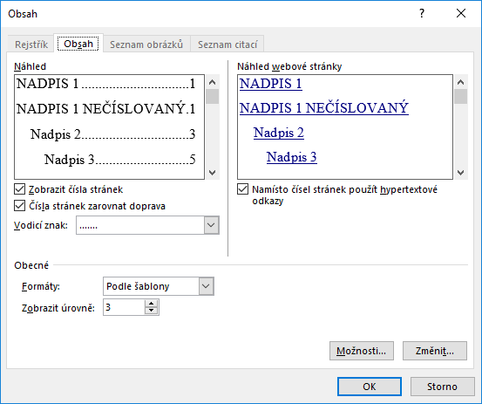
  Práce s kartami
Karta Reference
Povšimněte si, že nabídka Obsah> Vlastní obsah obsahuje záložky Rejstřík, Obsah, Seznam obrázků a Seznam citací. Je tedy zřejmé, že všechny uváděné typy referencí budou fungovat na obdobném principu. Obecně se tedy jedná o vytváření seznamů odkazujících na položky seznamu.

Slide 37

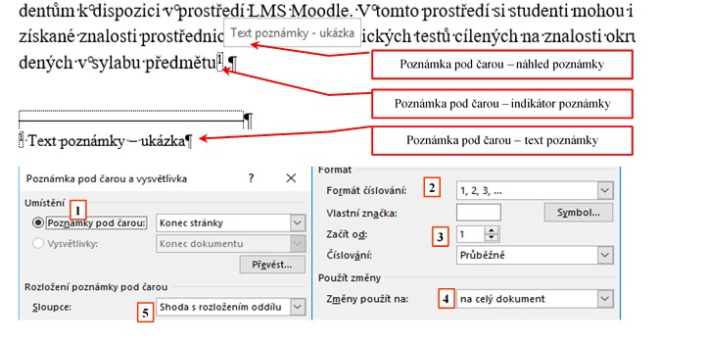
  Práce s kartami
Karta Reference > Poznámky pod čarou
Dalším typem reference je odkaz pod čarou. Jedná se o referenci, která k vybranému textu přidá rozšiřující informace, umístěné zpravidla „pod čarou“ ve spodní části stránky. Standardně se poznámky pod čarou identifikují číslem poznámky u textu, kde je požadovaná reference vytvořená. Parametry a vlastnosti poznámky lze nastavovat pomocí tlačítka „více“ otevřením dialogového okna. Mezi základní parametry patří umístění poznámky pod textem nebo na konci stránky (1), formát číslování (2), volba hodnot číslování (3) a rozsah ((4) oddíl, dokument) a formát sloupcové sazby (5).

Slide 38

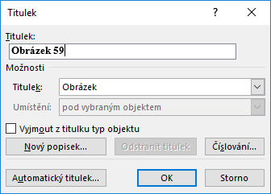
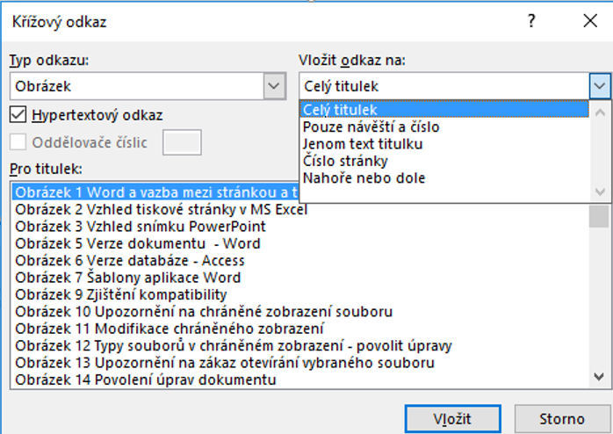
  Práce s kartami
Karta Reference > Titulky
Pomocí odkazů, titulků, záložek a dalších položek lze tvořit křížové odkazy, kde se v místě odkazu zobrazuje hodnota odkazovaného objektu. Přechod na odkazovaný objekt je opět realizovaný jako hypertextový odkaz, tedy CTRL + klik myši na odkaz

Slide 39
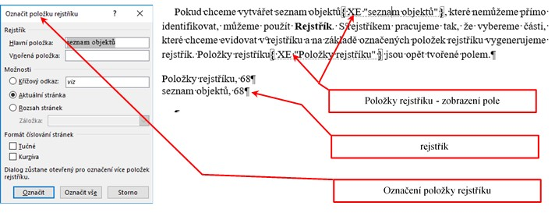
  Práce s kartami
Karta Reference > Titulky
Pokud chceme vytvářet seznam objektů, které nemůžeme přímo identifikovat, můžeme použít Rejstřík. S rejstříkem pracujeme tak, že vybereme části, které chceme evidovat v rejstříku a na základě označených položek rejstříku vygenerujeme rejstřík. Položky rejstříku jsou opět tvořené polem

Slide 40
  Práce s kartami
Karta Korespondence
Microsoft Word umožňuje propojování dokumentu s daty (lze vytvářet nová data, použít externí data nebo importovat data z aplikace Outlook).
Tato data lze následně třídit a filtrovat pomocí polí propojovat s obsahem dokumentu.
Takto lze vytvářet „hromadnou korespondenci“, jinými slovy, text dokumentu lze duplikovat podle množství a počtu dat.
Typickým případem je databáze adres a jeden dopis, který se vytvoří v tolika kopiích, kolik adres máme k dispozici. Dopis je pak standardní dokument, adresy jsou množina dat. Při práci s hromadnou korespondencí pracujeme s propojenými daty, vlastní sloučení dat (tj. duplikace dokumentů) vznikne až sloučením dokumentů (textu a dat).
Hromadná korespondence obsahuje poměrně silného průvodce skrytého pod nabídkou Korespondence > Spustit hromadnou korespondenci.

Slide 41
  Práce s kartami
Karta Korespondence
Pokud nepoužijete průvodce, pak se vlastní proces skládá z několika kroků: výběru dat, upravení seznamu příjemců, vložení slučovacích polí, nastavení případných pravidel slučování, kontrolou (náhledem výsledků) a sloučením dokumentu.
Karta Korespondence obsahuje pro tyto kroky následující skupiny voleb:
Vytvořit.
Spustit hromadnou korespondenci.
Zapsat a vložit pole.
Náhled výsledků.
Dokončit.

Slide 42
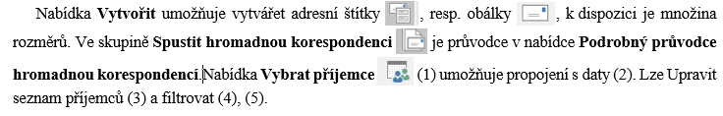
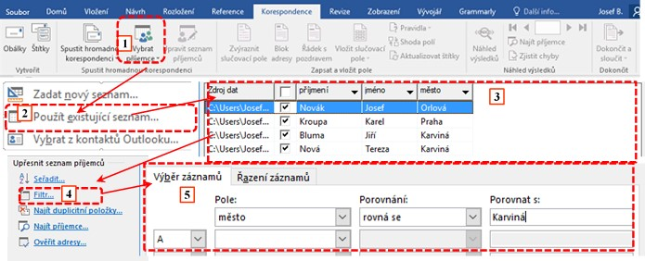
  Práce s kartami
Karta Korespondence

Slide 43
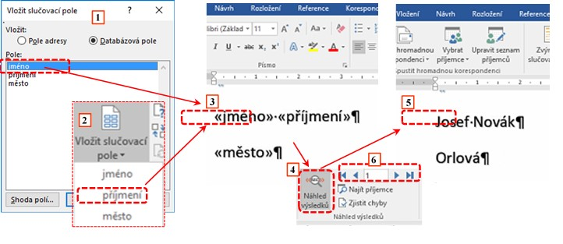
  Práce s kartami
Karta Korespondence
Existuje-li propojení, aktivuji se další nabídky. Slučovací pole lze vložit pomocí nabídky, která se aktivuje kliknutím myši na nabídku Vložit slučovací pole (1) nebo kliknutím na šipku pod nabídkou (2).
V obou případech se aktivuje nabídka dostupných polí. Na místo v dokumentu, kde se nachází kurzor, se vloží vybrané pole (3). Pole zobrazuje název vkládané položky. Aktivací nabídky Náhled výsledků (4) se zobrazí reálná data (5), pomocí posuvníku (6) lze data prohlížet.

Slide 44
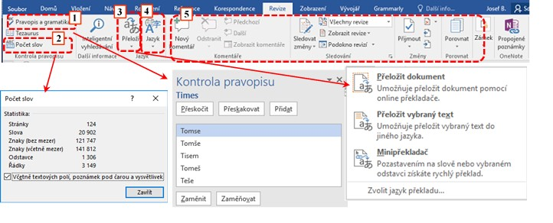
  Práce s kartami
Karta Revize
Karta Revize se používá pro činnosti související s kontrolou správnosti dokumentu – tedy s jeho revizí. Zahrnuje dva základní okruhy. Skupiny voleb Kontrola pravopisu, Další informace a Jazyk slouží spíše pro získávání informací o dokumentu a nastavování prostředí dokumentu

Slide 45
  Práce s kartami
Karta Revize
Nabídka Pravopis a Gramatika aktivuje podokno Kontrola pravopisu (1), ve kterém lze sledovat a opravovat případné chyby. Počet slov (2) ukazuje informace o textu, počet znaků počet slov apod. a je obdobná jako např. informace na stavovém řádku. Nabídka Přeložit umožňuje práci s jazyky a překlad dokumentů pro vybrané jazyky, resp. formou online překladače (3). Pomocí nabídky Jazyk lze provést základní jazykové nastavení, obdobně jako v nabídce Soubor > Možnosti > Jazyk. Druhá skupina nabídek souvisí spíše s týmovou práci a umožňuje spolupráci na editaci a tvorbě dokumentu pomocí nástrojů sledování změn (5).

Slide 46
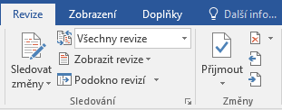
  Práce s kartami
Karta Revize
Týmová práce spočívá ve využívání nástrojů, které umožní evidovat změny v dokumentu. Celý proces spočívá v aktivaci/deaktivaci nástrojů pro sledování změn. Je-li sledování změn aktivováno (Revize > Sledování změn > Sledovat změny), lze zvolit nástroje pro sledování změn. Mezi základní nástroje patří sledování změn pomoci Komentářů, Rukopis, Vložené a odstraněné položky, Bubliny apod.

Slide 47
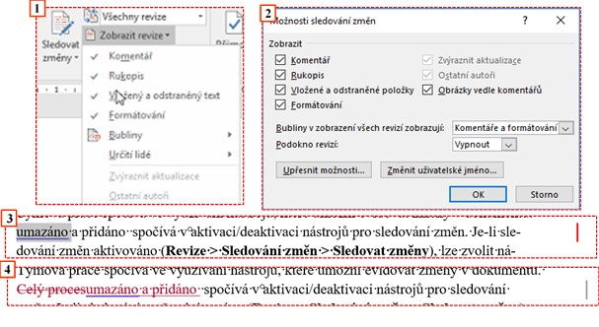
  Práce s kartami
Karta Revize
Nástroje lze aktivovat buď nabídkou Sledování > Zobrazit revize (1) nebo pomocí nabídky více (2). Odstraněné a vložené položky mohou být pouze identifikovány (3) nebo přímo zobrazeny (4). Navrhované změny a revize jsou viditelné, dokud nejsou přijaty nebo zamítnuty. Změny lze přijímat/zamítat postupně, popřípadě lze přijmout/zamítnout všechny. Přijmutí/zamítnutí změn je ve skupině nabídek Revize > Změny.

Slide 48
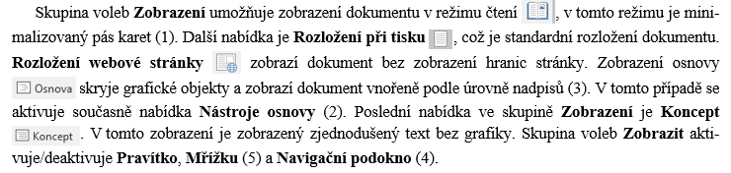
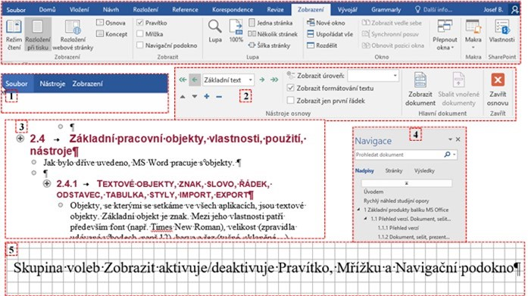
  Práce s kartami
Karta Zobrazení

Slide 49
  Práce s kartami
Karta Zobrazení

Slide 50
Shrnutí části přednášky
Přednáška měla za cíl seznámit studenty se základními nástroji pro práci s aplikací MS Word. Byly detailně probrány základní nástroje obsažené v panelu karet a postupně vysvětleny nabídky na jednotlivých kartách.
Po této přednášce by měl student ovládat základní konfiguraci aplikace Word a měl by zvládat základní práci s textovými objekty.
Měl by současně chápat filosofii práce s aplikací Word a orientovat se v prostředí.

Slide 51
  PRÁCE S TEXTEM,
  MS WORD
  Objekty aplikací MS Office
Cílem přednášky je prohloubit znalostí studentů v oblasti aplikace Word. Na základě znalostí prostředí a nástrojů aplikace z minulého tutoriálu budou objasněny a vysvětleny základní pracovní objekty aplikací MS Office, jejich používání a nástroje pro práci s těmito objekty. Vzhledem k faktu, že většina nástrojů je obsažena na kartách, které byly součástí minulého tutoriálu, budou zmíněny především základní textové a grafické objekty.
Druhá část tutoriálu bude věnována aplikaci PowerPoint
.
Ing. Josef Botlík

Slide 52
  PRÁCE S TEXTEM, MS WORD
  Základní pracovní objekty, vlastnosti, použití, nástroje
  PRÁCE S TEXTEM, MS WORD
  3.4 Základní pracovní objekty, vlastnosti, použití, nástroje
  3.4.1 Textové objekty, znak, slovo, řádek, odstavec, Textové pole, tabulka
  3.4.2 Oddíl, stránka, dokument
  3.4.3 Sledování změn, slučování dokumentů, hromadná korespondence, pole,
  3.4.4 Grafické objekty, grafy
  3.5 Rozšířené možnosti
.
  Struktura přednášky

Slide 53
  Základní pracovní objekty, vlastnosti, použití, nástroje
Textové objekty, znak, slovo, řádek, odstavec, textové pole, tabulka
Objekty, se kterými se setkáme ve všech aplikacích, jsou textové objekty. Základní objekt je znak. Mezi jeho vlastnosti patří především font (např. Times New Roman), velikost (zpravidla udávaná v bodech, např. 12), barva a řez (tučné, skloněné…). Vlastnosti jednotlivých znaků jsou standardně uváděné v nabídce Domů > Písmo (u Accessu Domů > Formátování textu).
Pokud chceme vložit do dokumentu text a následně ho formátovat, lze využít nástrojů, které jsou k dispozici, pro formátování. Umístíme kurzor na požadované místo a vložíme libovolný text. Word nabízí nástroje pro evidenci textu, stavový řádek v dolní části dokumentu zobrazuje stránku a počet slov

Slide 54
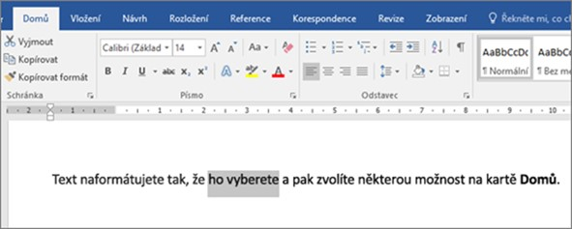
  Základní pracovní objekty, vlastnosti, použití, nástroje
Textové objekty, znak, slovo, řádek, odstavec, textové pole, tabulka
Pokud chceme formátovat text, vyberte text a pak na kartě Domů vyberte požadovanou vlastnost, např. možností Tučné, Kurzíva, Odrážky, Číslování, apod.

Slide 55
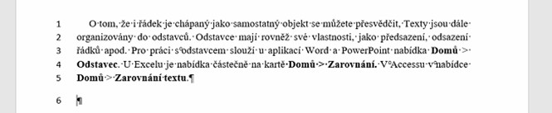
  Základní pracovní objekty, vlastnosti, použití, nástroje
Textové objekty, znak, slovo, řádek, odstavec, textové pole, tabulka
Písmena jsou sdružována do slov a vět. Některé znaky (například první znak na řádku) mohou mít další vlastnosti, které se pak vztahují k jiné formě práce s textem. Potom můžeme se znaky pracovat jako s iniciálou, text upravit do grafické podoby (formát WordArt) nebo do samostatného textového pole. Protože se v tomto případě nejedná o přímou práci s textem, jsou nástroje pro práci s těmito objekty umístěny na jiné kartě. Logickou úvahou lze dospět k vyhledání příslušné nabídky – chceme vložit nějaký objekt do textu (literu, WordArt apod.), nástroje jsou tedy na kartě Vložení.
Slova, resp. řádky, mají rovněž své vlastnosti, například dělení slov nebo zalamování řádků.

Slide 56

  Základní pracovní objekty, vlastnosti, použití, nástroje
Textové objekty, znak, slovo, řádek, odstavec, textové pole, tabulka
Texty jsou dále organizovány do odstavců. Hierarchie je v některých případech chápána následně: písmeno – slovo – odstavec (tedy nezahrnuje věty a řádky), nadřazeným objektem slova je pak odstavec. O tomto se dá přesvědčit způsobem výběru textu, kdy jedním kliknutím myši umístíme kurzor do textu, druhým klikem vybereme slovo a třetím klikem odstavec. Odstavce mají rovněž své vlastnosti, jako předsazení, odsazení řádků apod. Pro práci s odstavcem slouží u aplikací Word a PowerPoint nabídka Domů > Odstavec. U Excelu je nabídka částečně na kartě Domů > Zarovnání. V Accessu v nabídce Domů > Zarovnání textu. Možnosti práce s odstavcem byly zmíněny při popisu karty Domů.

Slide 57
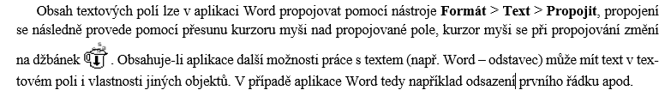
  Základní pracovní objekty, vlastnosti, použití, nástroje
Textové pole
Texty jsou ve Wordu umístěny přímo na stránku, v Excelu do buňky. V Accessu lze text vložit rovněž jako obsah buňky tabulky. V těchto případech je text vložený jako obsah jiného objektu. Existuje i možnost text umísit do samostatného objektu, který je nezávislý na jiných objektech a je vkládán NA objekty (nikoli DO objektů). Takovýmto objektem je Textové pole, standardně dostupné v nabídce), Vložení > Ilustrace > Obrazce.
V Accessu lze textové pole vkládat na pracovní plochu objektů Formulář a Sestava. V Accessu lze textové pole propojit s daty nebo funkcemi. V Accessu existuje objekt typu popisek, který je více podobný na Textové pole v ostatních aplikacích. Textové pole obsahuje text, který má standardní vlastnosti textu, navíc má vlastnosti textového pole.

Slide 58
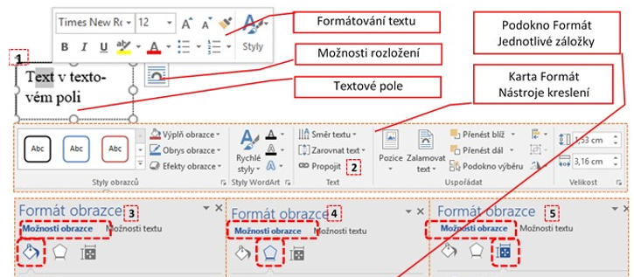
  Základní pracovní objekty, vlastnosti, použití, nástroje
Textové pole
Textové pole s vybraným textem je označeno (1), nabídka pro propojení polí je označena (2). Na obrázku jsou dále všechny možnosti podokna Formát obrazce.

Slide 59
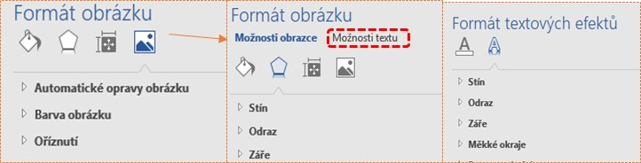
  Základní pracovní objekty, vlastnosti, použití, nástroje
Textové pole
Pokud byste vybrali obrázek, bude mít podokno „Formát…“ titulek „Formát obrázku“ a obsahovat nabídky (3), (4) a (5) a dále ještě záložku „Obrázek“, umožňující nabídky Automatické opravy obrázku, Barva obrázku a Oříznutí. Pokud budete mít kurzor myši umístěný v textu, pak podokno „Formát…“ bude mít titulek „Formát textových efektů“ a bude obsahovat pouze záložky Výplň a obrys textu“ a „Textové efekty“, což jsou nabídky označené (6) a (7). Pokud obsahuje obrázek textové objekty, je automaticky podokno Formát obrázku“ o nabídku Možnosti textu.
Podokna jsou automaticky modifikována a upravena tak, aby obsahovala pouze nabídky použitelné pro vybraný objekt, se kterým pracujete. Obdobně jsou modifikovány karty Formát, například skupina voleb „Styly…“ může být zobrazena jako Styly obrazců nebo Styly obrázků apod.

Slide 60
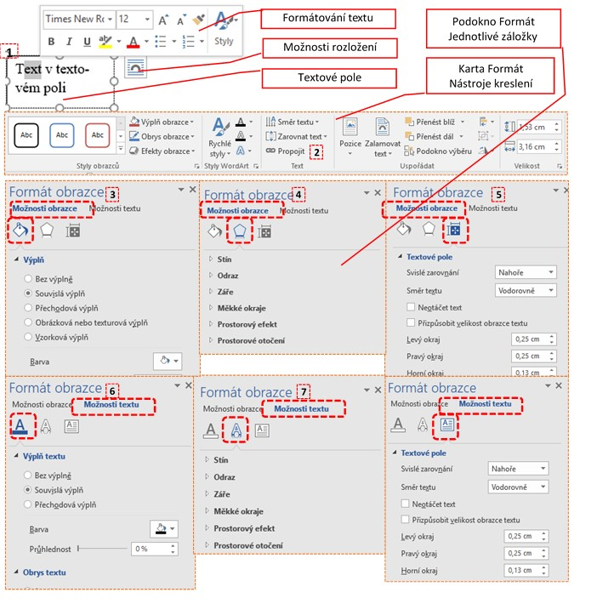
  Základní pracovní objekty, vlastnosti, použití, nástroje
Textové pole

Slide 61
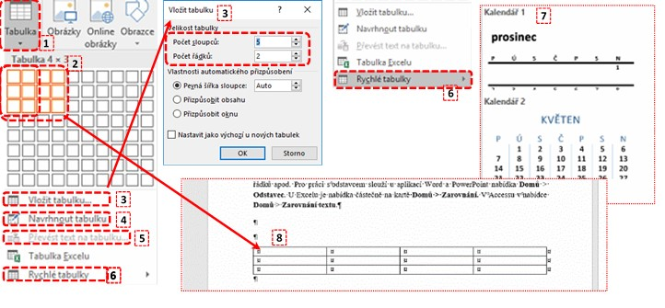
  Základní pracovní objekty, vlastnosti, použití, nástroje
Tabulky
Tabulku lze dále vložit pomocí volby Vložit tabulku zadáme počet sloupců a řádků (3), nebo tabulku namalujeme pomocí nástroje Navrhnout tabulku (4), kdy následně malujeme čáry tvořící tabulku pomocí nástroje Pero. Pro vkládání tabulky lze využít i volbu Rychlé tabulky (6), kdy lze vložit tabulku včetně stylu (7)
Tabulka se vloží na příslušné místo na stránku. Pokud chceme tabulku vymazat, je nutné použít nabídky Nástroje tabulky > Rozložení > Odstranit nebo vybrat tabulku včetně řádku nad a pod tabulkou a použít klávesu Delete.

Slide 62
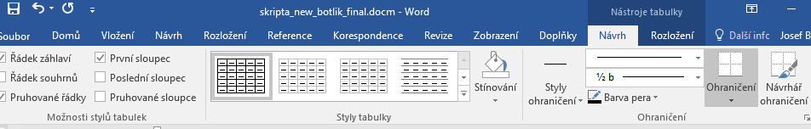
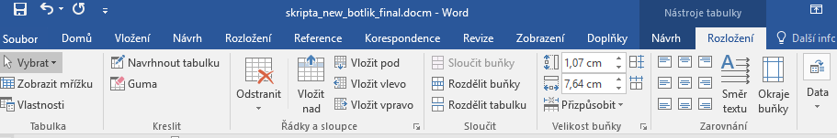
  Základní pracovní objekty, vlastnosti, použití, nástroje
Tabulky
Existuje-li tabulka, jsou k dispozici dvě karty Nástroje tabulky a to karta Návrh a Rozložení. Karta Návrh obsahuje nástroje především pro práci se styly a formáty. Pomocí této karty lze upravovat ohraničení, stínování apod.

Slide 63

  Základní pracovní objekty, vlastnosti, použití, nástroje
Tabulky
Další nastavení provádíme pomocí karty Rozložení nebo pomocí kontextového menu (klik pravým tlačítkem myši), Karta Rozložení (2) obsahuje základní nástroje pro návrh a úpravy tabulky (3), dále umožňuje rozdělit či sloučit tabulku a upravovat rozměry řádků a sloupců (4) spravovat zarovnání a směr textu v buňce (5) nebo provádět třízení či výpočty (6). Do buňky lze vkládat funkce umožňující jednoduché výpočty, matematické, statistické a logické funkce.

Slide 64
  Základní pracovní objekty, vlastnosti, použití, nástroje
Dokument
Dokument je základní objekt, se kterým program Word pracuje. Je to soubor, ve kterém jsou uloženy objekty a textové informace. O formátech souborů aplikací MS Office, tedy i dokumentů bylo psáno dříve. Dokument Wordu otevřeme poklepáním na ikonu souboru nebo otevřením aplikace Word a nabídkou Soubor > Otevřít a následným vyhledáním příslušného dokumentu. Pokud vytváříme nový dokument, použijeme Soubor > Nový a případně vybereme šablonu. Většina nastavení pro dokument je v nabídce Soubor > Možnosti. Rovněž některé karty jsou zaměřeny na dokument, např. karta Zobrazení. Vlastnosti dokumentu jsou takové vlastnosti, které jsou společné pro celý dokument. Například Pravítko nelze zobrazit pouze na některé stránce, použitá úroveň přiblížení (zoom na stavovém řádku) nastavuje zoom pro všechny stránky apod. Mezi klíčové prvky složitého dokumentu patří záhlaví a zápatí, čísla stránek, citace, rovnice, bibliografie, obsah nebo rejstřík. Některé z těchto prvků lze použít k vytvoření šablony dokumentu, která umožňuje opakované používání dokumentu.

Slide 65

  Základní pracovní objekty, vlastnosti, použití, nástroje
Dokument
Některé vlastnosti mohou být definovány pro celý dokument nebo pro část (nejčastěji pro oddíl nebo „Od tohoto místa dále…“, například orientace stránky. Někdy může být identifikace vlastnosti dokumentu problematická, například volby jazyka. Jazyky musí být dostupné (instalované) pro celý dokument, lze je však aplikovat na část textu.
Pokud chceme vytvořit dokument od začátku, zvolíme po spuštění aplikace Prázdný dokument, dále můžeme zvolit některou ze šablon.

Slide 66

  Základní pracovní objekty, vlastnosti, použití, nástroje
Dokument
Vzhledem k nástrojům, kterými MS Office disponuje v rovině spolupráce a sdílení dokumentů, lze dokumenty ukládat do cloudového prostoru, např. na OneDrive.
Pokud soubory uložíme do cloudu, můžeme je sdílet s ostatními a společně na nich pracovat. Uložení provedeme nabídkou Soubor > Uložit jako, vybereme OneDrive.
Ukládat lze také do jiného umístění v seznamu nebo lze Přidat místo.

Slide 67

  Základní pracovní objekty, vlastnosti, použití, nástroje
Stránka

Slide 68
  Základní pracovní objekty, vlastnosti, použití, nástroje
Stránka

Slide 69
  Základní pracovní objekty, vlastnosti, použití, nástroje
Stránka
Každá stránka má pevně definované oblasti. Základem stránky je aktivní plocha, kolem které jsou okraje. Text lze psát pouze do aktivní oblasti, grafické objekty, pokud jsou vloženy před nebo za textem, lze umístit i do oblasti okrajů. Okraje lze definovat pro každý okraj stránky a lze definovat speciální nastavení okrajů, například pro tisk brožury apod. Okraje jde zvětšit o tzv. hřbet stránky, neboli oblast, která je určena pro svázání dokumentu.
Jak bylo zmíněno, nastavení lze měnit na aktivní oddíl, od zvoleného místa dále, na vybrané oddíly nebo na celý dokument. Mezi další možnosti nastavení patří např. Ohraničení, kdy můžeme nastavit ohraničení či stínování stránky

Slide 70

  Základní pracovní objekty, vlastnosti, použití, nástroje
Stránka
V horní a spodní části stránky je dále záhlaví a zápatí stránky. Záhlaví a zápatí nepatří do aktivní oblasti stránky, pokud pracujme s aktivní oblastí, nelze pracovat se záhlavím a zápatím a opačně. Záhlaví a zápatí je oblast definovaná do určité vzdálenosti od hrany stránky a překrývá se s okraji (13). Pokud je aktivní záhlaví nebo zápatí, aktivuje se karta Návrh, Nástroje záhlaví a zápatí (14). Záhlaví a zápatí může být rozdílné pro sudé a liché stránky (10).

Slide 71

  Základní pracovní objekty, vlastnosti, použití, nástroje
Oddíl

Slide 72

  Základní pracovní objekty, vlastnosti, použití, nástroje
Oddíl
Práce s oddílem je záležitost vztahující se k rozložení textu a stránky. Vložení začátků a konců oddílů je proto na kartě Rozložení, v nabídce Konce (ve skupině voleb Vzhled stránky). Oddíly lze dále vytvářet pomocí aktivace záhlaví a zápatí, kdy lze pomocí záložky Návrh v „nastavení záhlaví a zápatí“ ve skupině voleb Navigace propojit oddíly. Pokud oddíly neexistují, vytvoří se automaticky.
V rámci oddílů můžeme propojovat i záhlaví a zápatí, vybereme-li oblast záhlaví/zápatí, pak pomocí nabídky Návrh > Navigace > Propojit s předchozím.

Slide 73

  Základní pracovní objekty, vlastnosti, použití, nástroje
Oddíl
Většina voleb vztahující se k formátu a nastavení textu lze pak realizovat na vybraný oddíl, na stránku nebo na zbytek dokumentu, příkladem může být nastavení vzhledu stránky.

Slide 74

  Základní pracovní objekty, vlastnosti, použití, nástroje
Sledování změn
Vzhledem k tomu, že v současnosti umožňuje kancelářský balík MS Office sdílení dokumentů a současnou editaci souboru více osobami, existují v aplikacích silné nástroje pro sledování prováděných změn. Základy práce byly popsány v části popisující kartu Revize.
Sledování změn probíhá ve třech krocích. Aktivuje/deaktivuje se sledování změn. Změny se zobrazí/skryjí. Změny se skryjí/odmítnou.

Slide 75
  Základní pracovní objekty, vlastnosti, použití, nástroje
Sledování změn - komentář
Mimo těchto revizí lze dále sledovat změny pomocí komentářů, tato volba není podmíněna aktivací sledování změn. Komentář vložíme k vybranému textu pomocí Revize > Nový komentář nebo pomocí kontextového menu (pravým tlačítkem myši na text) a nabídkou Nový komentář. Další možností je volby Vložení > Komenář.
Komentář (4) je indikován zvýrazněním textu (5), případně je indikován bublinou na okraji stránky (6). Komentář lze skrýt, obdobně jako další prvky revize.

Slide 76


  Základní pracovní objekty, vlastnosti, použití, nástroje
Slučování dokumentů
Word umožňuje sloučení více dokumentů do jednoho souboru, lze zkopírovat a vložit obsah více dokumentů do jednoho souboru. To lze například volbou Vložit > Objekt > Text ze souboru, otevřeme první dokument, následně přejdeme k dokumentům, které chceme přidat, vybereme je a potom klikneme na Vložit
C
C

Slide 77

  Základní pracovní objekty, vlastnosti, použití, nástroje
Slučování dokumentů – hromadná korespondence
Dalším případem slučování dokumentů je hromadná korespondence. V tomto případě dochází ke sloučení datového souboru a dokumentu Wordu pomocí slučovacích polí.
Slučovací pole dostupné při hromadné korespondenci je typem polí, který byl zmíněn dříve (při popisu karty Korespondence). Tento typ polí je propojený s daty. Lze použít hlavičky z importovaných dat (1) nebo přiřadit existující množinu polí (tzv. Pole adresy) importovaným datům (2). Data propojíme pomocí tlačítka Shoda polí (3) a přiřadíme předdefinovanému poli hodnotu importovaného pole (4).

Slide 78

  Základní pracovní objekty, vlastnosti, použití, nástroje
Slučování dokumentů – hromadná korespondence
Pro zobrazování dat v polích lze využívat množinu nástrojů dostupných v nabídce Korespondence > Pravidla (5), například lze použít podmínky pro kombinaci hodnoty pole s textem (6). Na příkladu je ukázka vložení rozdílného textu (7) pro podmínku, že hodnota pole bude „Karviná“.

Slide 79
  Základní pracovní objekty, vlastnosti, použití, nástroje
Rychlé části, Pole
Speciálními textovými objekty jsou Rychlé části, zejména pole (vložit lze např. Vložení > Text>Rychlé části > Pole), nejedná se o Textové pole (Vložení > Text>Textové pole). Pole je charakteristické tím, že jeho obsah zpravidla doplňuje aplikace. Používá se tedy pro automaticky vyplňované hodnoty, mezi něž patří např. číslování stránek, titulky obrázků, ale taky např. automaticky generovaný obsah. Chceme-li pracovat s polem, hledáme vlastnosti objektu ve vztahu k vlastnostem pole. Například obsah je generován pomocí odkazů na nadpisy, je to tedy vyhledávání referencí v textu, proto práci s obsahem najdeme na kartě Reference.

Slide 80
  Základní pracovní objekty, vlastnosti, použití, nástroje
Rychlé části, Pole
První příklad je pole Datum. Obrázek ukazuje standardní zobrazení vloženého pole, dále pole včetně ovládacího prvku obsahu a ve tvaru po přepnutí zobrazení polí (pomocí dialogového okna nabídky, otevřeného kliknutím pravého tlačítka myši na objekt (7)).

Slide 81
  Základní pracovní objekty, vlastnosti, použití, nástroje
Rychlé části, Pole
Druhý příklad je pole, které slouží k číslování objektů v titulku, konkrétně se jedná o číslování obrázku. Opět je ukázáno standardní zobrazení a přepnuté zobrazení polí. Třetí příklad není klasické pole ale pole z nabídky Vložení > Text > Rychlé části > Vlastnosti dokumentu > Rychlé části > Datum publikování.
Po kliknutí pravým tlačítkem myši se zobrazí nabídka (6), objektu lze odebrat ovládací prvek obsahu, nelze však aktualizovat či přepnout zobrazení polí.
Čtvrtý příklad ukazuje pole, které je vloženo jako Reference > Titulky > Vložit seznam obrázků. V přepnutém zobrazení polí je vidět, že se jedná o hypertextový odkaz.

Slide 82
  Základní pracovní objekty, vlastnosti, použití, nástroje
Grafické objekty
Do dokumentu Wordu 2016 lze rovněž vkládat Ilustrace, mezi které patří zejména Obrázky, Obrazce, Grafy a SmartArt objekty. Při vkládání objektů a při práci s nimi je nutné důkladně sledovat vlastnosti objektů, které se mohou při práci měnit.
Shodný obrázek se bude chovat odlišně, bude-li vložen do dokumentu přetažením nebo pomocí nabídky Vložení > Obrázky. Dokonce může dojít ke změně vlastností pouhým vytvořením kopie obrázku. Vlastnosti se mohou dále měnit na základě pozice objektu v textu, záleží na tom, zda je textem obtékán nebo zda je před (za) textem.
Při práci Ilustracemi jsou k dispozici různá rozložení karet Formát, odlišnost se týkají zejména stínů, průhlednosti, práce s barvou a 3D efektů. S grafickými objekty můžeme pracovat pomocí karty Formát nebo pomocí dialogového okna Formát. Podle formátu pak lze nebo nelze objekty seskupovat.

Slide 83

  Základní pracovní objekty, vlastnosti, použití, nástroje
Grafické objekty
Na obrázku je patrné, že pro grafické objekty existuje volba Formát pro Nástroje kreslení a Formát pro Nástroje obrázku. Ve spodní části obrázku lze vidět příklady, jak se může měnit dialogové okno Formát podle způsobu vložení obrázku. Z obrázku je dále zřejmé, že množina základních úkonů zůstává shodná, lze pracovat se stínem, odrazem, září, okraji či prostorovým efektem. Poněkud matoucí je fakt, že v některých případech se v dialogovém okně objeví nabídka Formát textových… i přesto, že se jedná o obrázek. To je způsobeno tím, že obrázek je uložený v textu s obtékáním a chová se jako znak.

Slide 84

  Základní pracovní objekty, vlastnosti, použití, nástroje
Pozice objektu na stránce
Objekt může mít pozici na stránce a může být vložený v textu, před ním nebo za ním. Nástroje pro práci s pozicí textu jsou na kartě Formát… příslušného typu objektu, popřípadě v kontextovém menu. Na obrázku je vidět část karty Rozložení, s část karty Formát… Pro volbu pozice slouží především volby Pozice a Zalamovat text. Volba Pozice umožňuje přímo zvolit pozici na stránce včetně obtékání textu. Volba Zalamovat text umožňuje zvolit obtékání textu, pozici před a za textem. Obě nabídky obsahují volbu Další možnosti rozložení…pomocí které lze otevřít dialogové okno Rozložení.

Slide 85

  Základní pracovní objekty, vlastnosti, použití, nástroje
Pozice objektu na stránce
Okno Rozložení obsahuje tři záložky. Na záložce Pozice lze nastavit relativní nebo absolutní pozici objektu zarovnání vzhledem k částem stránky, jako je okraj, sloupec apod. Záložka Obtékání textu umožňuje upřesnit obtékání textu kolem objektu. Záložka Velikost pak umožňuje zvolit absolutní velikost nebo velikost relativní, vzhledem k jiným objektům, například ke stránce. Dále je v této záložce možno aktivovat zachovávání poměru stran při změně velikosti či volit otočení objektu. Většina voleb je dostupná přímo na kartách Formát…

Slide 86

  Základní pracovní objekty, vlastnosti, použití, nástroje
Pozice objektu na stránce

Slide 87

  Základní pracovní objekty, vlastnosti, použití, nástroje
Graf
Vkládání objektu Graf je v prostředí aplikace Word problematické, je dobré mít základní znalosti s grafy v Excelu. Pro vytvoření grafu je nutné mít nejdříve data, která jsou organizována v tabulce. Data lze organizovat řádkově nebo sloupcově. Před tvorbou grafu je vhodné zkopírovat data do paměti pomocí CTRL+C. Následně je nutné vybrat místo, kde chceme graf umístit a pomocí nabídky Vložení > Graf a pomocí dialogového okna vybrat příslušný typ grafu. V dalším kroku se otevře list Excelu, umožňující vložit data pro graf

Slide 88
  Základní pracovní objekty, vlastnosti, použití, nástroje
Graf
Po vložení dat, například pomocí schránky, je nutné zvolit oblast pro a případné popisky os (červené, fialové).
Vybraný graf se vloží na místo kurzoru a lze ho dále modifikovat pomocí pásu karet Návrh a Formát z Nástrojů grafu. Při práci s grafem je potřeba zvolit příslušnou kartu, podle toho, chceme-li upravovat graf (popisky, osy, datové řady apod.) nebo vizuální podobu. Graf je typickým objektem, který vyvolává více pásů karet a je nutné při výběru zvážit, co chceme udělat.

Slide 89

  Základní pracovní objekty, vlastnosti, použití, nástroje
Graf
Existuje poměrně široká škála grafů, které lze do Wordu vkládat. Výběr grafu je prvním krokem při vkládání grafu, lze jej vždy později změnit pomocí karty Nástroje grafu > Návrh > Změnit typ grafu.
Na obrázku e příklad a ukázky možných typů grafů

Slide 90

  Základní pracovní objekty, vlastnosti, použití, nástroje
Graf
Vybereme-li graf, aktivuje se nám panel nabídek, pomocí kterých lze měnit rozložení grafu na stránce, zobrazovat/skrývat prvky grafu, měnit styly grafu a upravovat kategorie a řady. Celý graf je organizovaný do datových řad, které se vynáší (ve většině typů grafů) na osy a lze popsat legendou. Každý prvek grafu je samostatný objekt, osy, popisky os, datové řady, název grafu apod. a lze jej samostatně editovat.

Slide 91



  Základní pracovní objekty, vlastnosti, použití, nástroje
Graf
Graf lze upravovat pomocí karty Návrh. Obrázek ukazuje graf, možnosti karty Návrh a dodatečné možnosti úpravy dat pomocí nabídky Vybrat data.

Slide 92
  Základní pracovní objekty, vlastnosti, použití, nástroje
Graf
Office 2016 nabízí nové typy grafů, Proporční graf nabízí hierarchické zobrazení dat, umožňuje porovnávat různé úrovně kategorizace. Proporční graf zobrazuje barevné kategorie a umožňuje snadné zobrazení velkého množství dat (1). Vícevrstvý prstencový graf s více úrovněmi kategorií zobrazuje vztahy datových řad interpretovanými jednotlivými prstenci (2).

Slide 93
  Základní pracovní objekty, vlastnosti, použití, nástroje
Graf
Dalším typem jsou Histogramy, ukazují frekvenci v rámci distribuce dat. Každý sloupec grafu představuje interval (který se dá měnit), pro podrobnější analýzy (3). Jeden z typů Histogramu je Paretův graf, který obsahuje sloupce řazené sestupně a zároveň ukazuje křivku představující kumulativní celkovou procentuální hodnotu. Další novou kategorií jsou Krabicové grafy zobrazující distribuci dat do QUARTIL, zvýrazněnou střední hodnotu a odlehlé hodnoty (4).

Slide 94


  Rozšířené možnosti
Kontrola pravopisu, gramatiky a stylu pomocí editoru
Word automaticky kontroluje pravopis a gramatiku a dává návrhy pro úpravy. Chybně napsaná slova označí podtržením červenou vlnovkou, gramatické chyby označí modrým dvojitým podržením a návrhy stylu žlutým tečkováním. Word obsahuje poměrně silný nástroj pro zkoumání obsahu webu, tzv. Researcher, pomocí kterého lze prozkoumat témata na webu, vyhledat důvěryhodné články nebo vložit obsah a obrázky přímo v dokumentu Word.
Tyto činnosti provedeme volbou karty Reference > Researcher (dostupná pouze ve verzi Office 365), následně do pole hledání vložíme téma a potvrdíme.

Slide 95


  Rozšířené možnosti
Kontrola pravopisu, gramatiky a stylu pomocí editoru
Styly lze ve Wordu použít pro nadpisy, odstavce a další části dokumentu, abychom zachovali konzistentní písmo, velikost písma, barvu písma a řádkování v celém dokumentu.
Galerie stylů se nachází na kartě Domů. Vybereme text pro aplikaci stylu (slova, odstavce, seznamy nebo tabulky), na kartě Domů vyberte ve skupině Styly požadovaný styl

Slide 96

  Rozšířené možnosti
Kontrola pravopisu, gramatiky a stylu pomocí editoru
Pokud chceme dokumentu dodat profesionální vzhled, lze použít sady stylů a motivy.
Na kartě Návrh jsou k dispozici různé sady stylů a motivy. Pokud najedeme myší na styl nebo motiv, zobrazí se nám náhled dokumentu s aplikovaným stylem nebo motivem, formátování se automaticky změní

Slide 97
Shrnutí části přednášky
Aplikace Word na počítači nebo mobilním zařízení nabízí základní možnosti, jako vytvoření dokumentu od začátku nebo pomocí šablony, přidání textu, obrázků, efektů a videí, prozkoumání tématu a vyhledání důvěryhodných zdrojů nebo uložení na OneDrive pro získání přístupu k dokumentům z počítače, tabletu nebo telefonu. Dále umožňuje sdílení dokumentů a spolupráci s ostatními, sledování a kontrolu změn.
V tomto tutoriálu se studenti seznámili s pracovním prostředím, se základními nástroji a principy zpracování textu Přednáška nastínila problémy týkající se práce se všemi typy objektů včetně práce s grafickými objekty. Bylo předvedeno a vysvětleno pracovní prostředí a možnosti práce s dokumentem v aplikaci MS Word. Byla vysvětlena filozofie karet v aplikaci MS Word a studenti byly postupně seznamováni s jednotlivými kartami. Studenti se dozvěděli, že pro práci s objekty existují různé kombinace nástrojů na pásech karet, podle toho, s jakým objektem pracují. V podstatě jsou na pásech umísťovány ikony umožňující základní úkony jako je formátování, práce se styly, práce s ohraničením a výplní apod. Vlastní úkony lze opět provádět pomocí dialogového okna, které se aktivuje kliknutím pravým tlačítkem myši na objekt a volbou Formát … (formát obrázku, objektu, textu apod.).

Slide 98
Prezentace firmy je silný nástroj pro udržení konkurenceschopnosti. Kvalitní prezentace musí mít vypovídající schopnost, být líbivá a působivá a umožňovat interakci prezentéra s okolím.
Součástí balíku MS Office je aplikace PowerPoint umožňující vytvářet prezentace. Prezentace se skládá se snímků, které mohou postupně přecházet pomocí tzv. Přechodů z jednoho na druhý. Přechody lze vztáhnout k akci.
Na snímky lze rovněž jednotlivým objektům přiřadit animace
  FIREMNÍ REZENTACE
  MS POWERPOINT
.
Ing. Josef Botlík

Slide 99
  FIREMNÍ REZENTACE
  MS POWERPOINT
  FIREMNÍ PREZENTACE, MS POWERPOINT
  4.1 Použití pracovního prostředí aplikace PowerPoint
  4.2 Vytváření PowerPointové prezentace
  4.3 PowerPoint, prezentace, snímek, rozložení snímku, vlastnosti objektů
  4.4 Animace, přechody snímků
  4.5 Animace, nastavení parametrů animace
  4.6 Zásady práce s prezentací, nastavení parametrů prezentace
.
  Struktura přednášky

Slide 100
  Firemní prezentace, PowerPoint
Pracovní prostředí
Pracovní prostor aplikace PowerPoint je navržený tak, aby umožňoval snadno vytvářet prezentace a poskytoval vše, co je pro prezentaci potřebné.
Při spuštění aplikace PowerPoint a prázdné prezentaci se otevře šablona Prázdná prezentace, ve které lze vytvářet snímky a pracovat s nimi. Pracovní plocha je tvořena snímkem, snímky jsou seřazeny v levé části pracovní plochy (6). Snímky mají předdefinovaná rozložení, podle zvoleného rozložení jsou k dispozici na snímku oblasti pro vkládání obsahu. Oblast označená (1) označuje podokno Snímek, kde se vytváří vlastní snímek.

Slide 101
  Firemní prezentace, PowerPoint
Pracovní prostředí
Tečkovaná ohraničení (označené číslem 2) označují Zástupné symboly, kam lze zadat text nebo vložit obrázky, grafy a další objekty. Po kliknutí na zástupný symbol lze přidat příslušný obsah.
Oblast označená číslem 3 zobrazuje miniatury jednotlivých snímků. Kliknutím na miniaturu v podokně Snímky se zobrazí příslušný snímek v podokně Snímek. Miniatury lze vytvářet, přesouvat či kopírovat, lze jimi i nastavovat vybrané vlastnosti jako pozadí, rozložení apod. Snímky zde lze rovněž přidávat a odstraňovat.

Slide 102
  Firemní prezentace, PowerPoint
Pracovní prostředí
Přidání se provede buď volbou Domů > Nový snímek nebo pomocí pravého tlačítka myši v oblasti (6) a nabídkou Nový snímek. Oblast označena číslem 4. slouží pro vkládání poznámek k aktuálnímu snímku. Poznámky lze distribuovat posluchačům nebo je během předvádění prezentace použít pro referenční účely. Vlastní prezentaci pak lze spustit ze stavového řádku (5) tlačítkem Prezentace (8) nebo panelu nástrojů Rychlý přístup (8).

Slide 103
  Firemní prezentace, PowerPoint
Vytvoření prezentace
PowerPointové prezentace fungují podobně, jako například prezentace fotek. Chceme sdělit nějaké informace, složíme prezentaci z jednotlivých snímků. Každý snímek si lze představit jako prázdné plátno pro obrázky, slova a obrazce, které slouží jako stavební kameny prezentace.
Ve výchozím nastavení používá PowerPoint pro nové prezentace Šablonu prázdné prezentace, lze ale použít různé šablony, které pro prezentaci PowerPoint nabízí.
Chceme-li vytvořit prezentaci založenou na šabloně Prázdná prezentace, vybereme nabídku Soubor > Nový, v části Dostupné šablony a motivy vybereme položku Prázdná prezentace a zadáme Vytvořit.

Slide 104



  Firemní prezentace, PowerPoint
Snímek, uložení prezentace
Do prezentace vkládáme postupně snímky. Nový snímek lze vložit na kartě Domů > Nový snímek, při vkládání je možný výběr rozložení snímku. Stejná možnost je i na kartě Vložení > Nový snímek
Prezentaci uložíme pomocí nabídky Soubor > Uložit. Vybereme složku nebo ji vyhledáme procházením, do pole název souboru zadáme název prezentace a pak zvolíme Uložit

Slide 105

  Firemní prezentace, PowerPoint
Pracovní prostředí, Motivy
Při otevření PowerPointu je k dispozici několik předdefinovaných motivů a šablon. Motiv je návrh snímku, který obsahuje sladěné barvy, písma a speciální efekty, jako jsou stíny, odrazy a další.
Prezentaci lze vytvořit výběrem nabídky Vytvořit nebo výběrem barevné varianty a následnou volbou Vytvořit.

Slide 106

  Firemní prezentace, PowerPoint
Pracovní prostředí
Velikost podokna Snímek, podokna Snímky nebo podokna Poznámky lze měnit, abyste měli více místa pro práci. Chcete-li zvětšit nebo zmenšit podokna pracovního prostoru, postupujte tak, že nastavíme ukazatel myši na ohraničení jednoho z podoken. Jakmile se ukazatel změní na dvojitou šipku, přetáhneme ohraničení podokna, u kterého chcete změnit velikost.
Velikost snímku v podokně Snímek se automaticky změní podle dostupného místa. Pokud třeba zvětšíme podokno Snímky nebo podokno Poznámky, podokno Snímek se zmenší.

Slide 107

  Firemní prezentace, PowerPoint
Pracovní prostředí
Vlastní prezentace je posloupnost snímků, Snímky mají své vlastnosti. Mezi základní vlastnosti patří velikost a pozadí snímku, dostupné z karty Návrh > Přizpůsobit, dále je možné pro snímky zvolit motiv, dostupný na téže kartě. Karta Návrh dále poskytuje volbu Varianty, kde lze pro snímky zvolit barevné schéma.

Slide 108

  Firemní prezentace, PowerPoint
Pracovní prostředí
Pro snímek lze zobrazit pro snazší práci mřížku, pravítko a vodítko objektů, dostupné z karty Zobrazení > Zobrazit. Většinu nastavení lze rovněž provést i pomocí kontextového menu, na obrázku je kontextové menu zobrazené kliknutím na podokno Snímky i Snímek.

Slide 109

  Firemní prezentace, PowerPoint
Pracovní prostředí
Text nelze do snímků vkládat přímo. Musíme použít buď textové pole, nebo předdefinovanou oblast vytvořenou pomocí rozložení snímku, do které můžeme psát. Textové pole standardně upravuje velikost písma tak, aby se text vešel do pole. V případě, že existuje textové pole přesahující snímek, lze aktivovat postupné zobrazování pomocí animace

Slide 110

  Firemní prezentace, PowerPoint
Pásy karet
Vložený text upravujeme pomocí pásů karet. Text můžeme formátovat jako klasický text pomocí pásu karet Domů, nebo jako oblast, do které jsme text zadali pomocí karty Formát. Práce s objekty a textovými efekty je v podstatě shodná s prací ve Wordu, proto není nutné principy znovu popisovat

Slide 111

  Firemní prezentace, PowerPoint
přechody
Podstatou prezentace jsou přechody mezi jednotlivými snímky. Mezi snímky lze aktivovat přechody, přechod se uskuteční na základě vybrané akce. Akcí pro přechod je buď kliknutí myší (klávesnicí) nebo časový interval (lze kombinovat). Pro přechod lze nastavit typ přechodu a rychlost přechodu. Přechody lze nastavit pro vybraný snímek nebo pro všechny snímky. Některé efekty mají další možnosti nastavení přechodu, například směr apod. Přechody lze aktivovat a modifikovat na kartě Přechody

Slide 112

  Firemní prezentace, PowerPoint
Animace
Jednotlivým objektům vloženým na snímek lze přiřadit pomocí karty Animace animační efekty. Animace přidáváme pomocí Animace > Přidat animaci
Jak je z voleb na této kartě zřejmé, lze animaci přiřadit aktivační událost. Zpravidla se jedná o kliknutí myší (klávesnicí), nebo časovou aktivaci. Ta může být „současně s předchozí animací“ nebo „po předchozí animaci“.

Slide 113





  Firemní prezentace, PowerPoint
přechody

Slide 114



  Firemní prezentace, PowerPoint
přechody
Pro efekty lze dále nastavovat další parametry pomocí nabídky Možnosti efektu…
Okno má tři záložky, na záložce Efekt lze nastavit zvukové efekty, zpoždění mezi dílčími částmi animovaného objektu (např. mezi písmeny slova apod.) Záložka Časování umožňuje upravit aktivační událost, zpoždění začátku efektu od aktivace nebo dobu trvání efektu. Poslední záložka Animace textu opět umožňuje nastavení animací pro složené objekty, lze animovat celek nebo dílčí části.

Slide 115


  Firemní prezentace, PowerPoint
přechody
Pokud chceme spustit prezentaci od prvního snímku, zvolíme ve skupině Prezentace > Spustit prezentaci tlačítko Od začátku
Pokud nejsme na prvním snímku a chceme začít vybraného snímku, zvolíme nabídku Od aktuálního snímku. Pomocí nabídky Nastavit Prezentaci lze nastavit další parametry prezentace, například lze volit spuštění v okně nebo na celé obrazovce, cyklické opakování prezentace apod.

Slide 116

  Firemní prezentace, PowerPoint
Online prezentace, poznámky lektora
PowerPoint 2016 umožňuje i předvádění prezentace lidem, kteří jsou jinde pomocí volby Online prezentace, Předvádění prezentace lze kdykoli ukončit stisknutím klávesy Esc.
Snímky nemusí obsahovat veškerý obsah, část lze uložit jako poznámky lektora. Poznámky lze mít k dispozici při předvádění prezentace. Podokno poznámek aktivujeme v dolní části okna tlačítkem Poznámky
následně lze poznámky vpisovat

Slide 117


  Firemní prezentace, PowerPoint
Online prezentace, poznámky lektora
Nastavení základních vlastností aplikace a otevřené prezentace lze opět, stejně jako u ostatních aplikací Office, provést v nabídce Soubor > Možnosti

Slide 118
Shrnutí části přednášky
Přednáška seznámila s možnostmi tvorby prezentace a následného spouštění. Byla ukázána možnost práce lektora s prezentací formou vkládání poznámek. Studenti se seznámili s motivy a tvorbou nové prezentace.
Bylo vysvětleno pracovní prostředí a vlastnosti objektů PowerPointu, především vlastnosti snímku. Byly vysvětleny základní principy prezentace, přechody mezi snímky a animace objektů.
Z pokročilejších nástrojů byly studenti obeznámeni s možnostmi práce lektora, konkrétně s možnostmi práce s poznámkami.

